Slide 1

  Chào mừng các con đến với tiết Toán

Slide 2




Ngộ Không thật
Ngộ Không giả

Slide 3


30 l + 20 l =
CHỌN SAI RỒI BỌN TA ĐI ĐÁNH TIẾP ĐÂY
A. 50 l
B. 55 l

Slide 4
40 l - 20 l =
CHỌN SAI RỒI BỌN TA ĐI ĐÁNH TIẾP ĐÂY
A. 30 l
B. 20 l

Slide 5
9 kg + 8 kg =
CHỌN SAI RỒI BỌN TA ĐI ĐÁNH TIẾP ĐÂY
A. 17 l
B. 27 l

Slide 6




Bài 19:
Phép cộng, phép trừ (có nhớ) trong phạm vi 100

Slide 7

Tiết 1

Slide 8


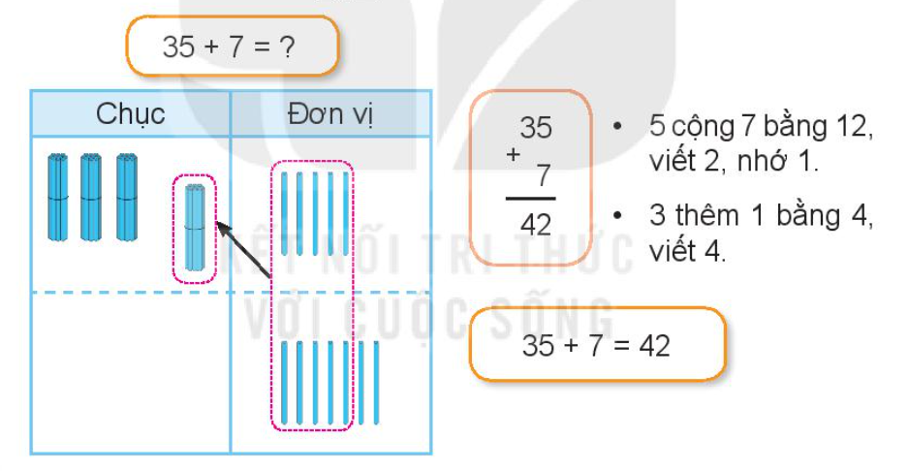

Slide 9


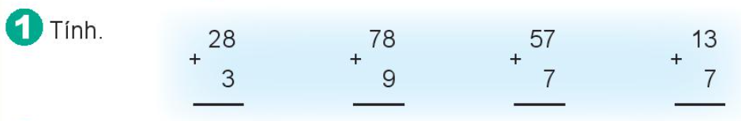
31
87
64
20

Slide 10
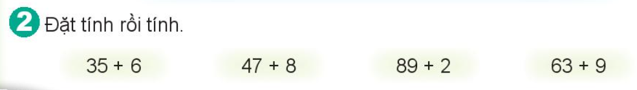
35
6
－
41
47
8
－
55
89
2
－
91
63
9
－
72
+
+
+
+

Slide 11
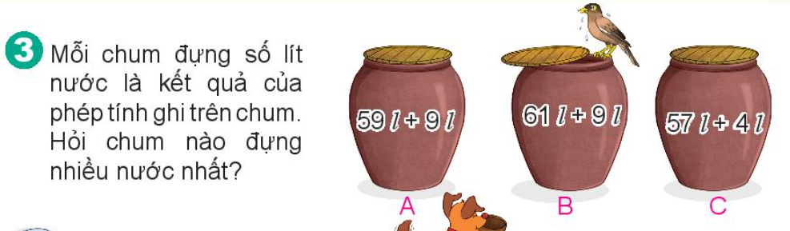
Chum B đựng nhiều nước nhất và đựng:
61 l + 9 l = 70 (l)

Slide 12
Tiết 2

Slide 13

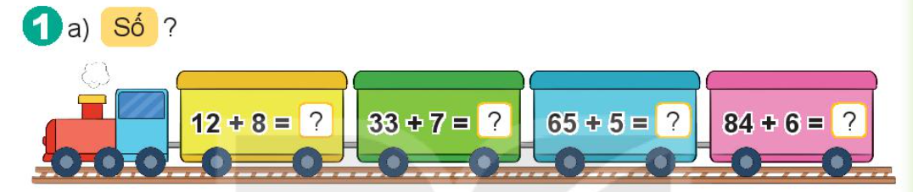
20
40
70
90

Slide 14
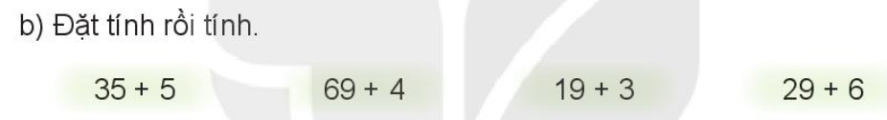
35
5
－
40
69
4
－
73
19
3
－
22
29
6
－
35
+
+
+
+

Slide 15
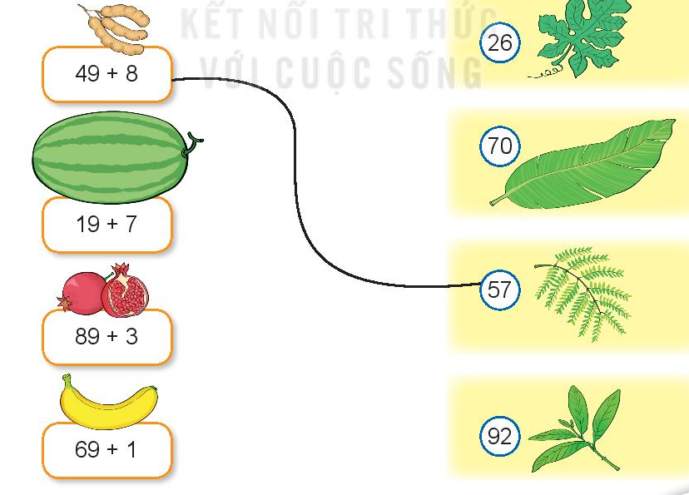
2. Tính rồi tìm lá của mỗi loại quả

Slide 16
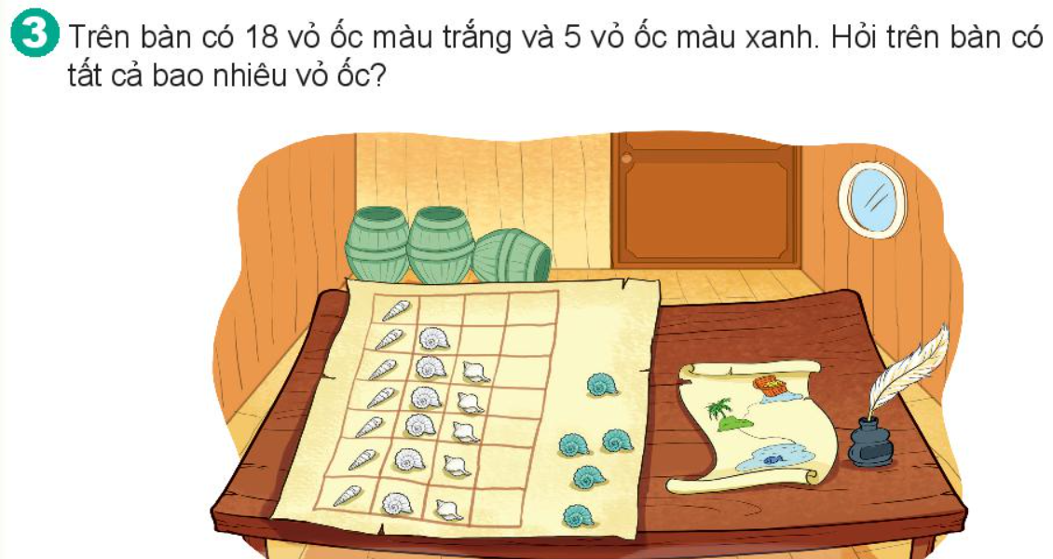
Trên bàn có số vỏ ốc là:
18 + 5 = 23 (vỏ)
Đáp số: 23 vỏ ốc

Slide 17
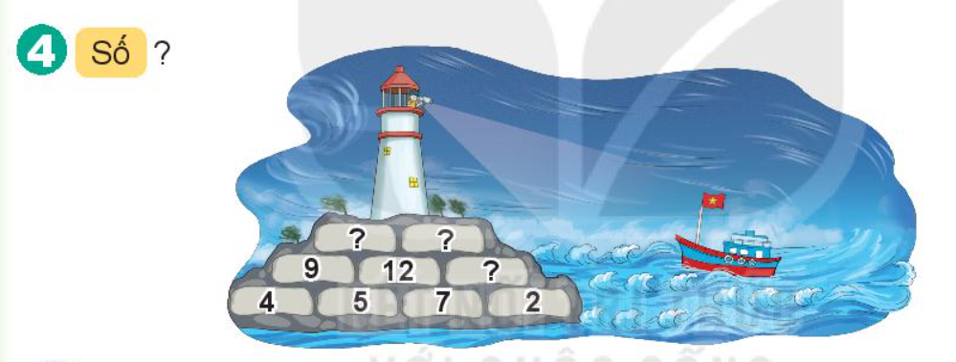
21
21
9

Slide 18
Tiết 3

Slide 19

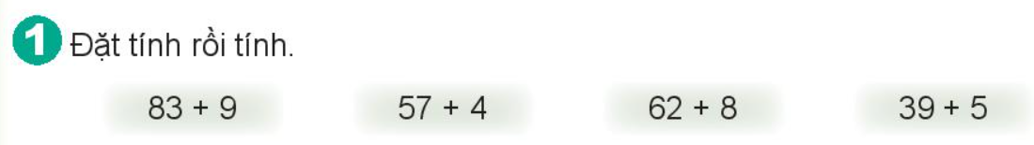
83
9
－
92
57
4
－
61
62
8
－
70
39
5
－
44
+
+
+
+

Slide 20
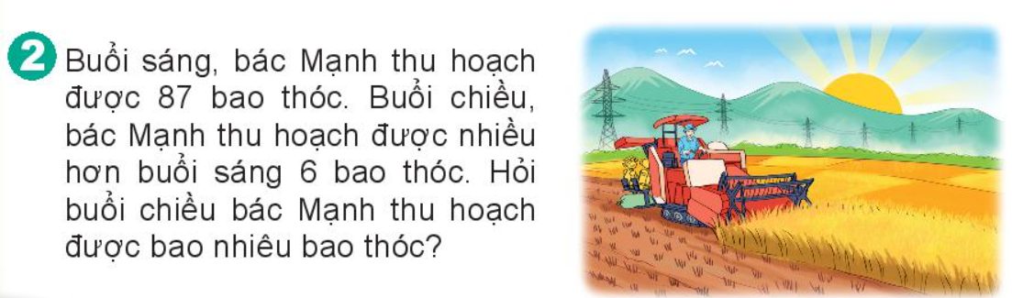
Buổi chiều bác Mạnh thu hoạch được số bao thóc là:
87 + 6 = 93 (bao)
Đáp số: 93 bao thóc

Slide 21

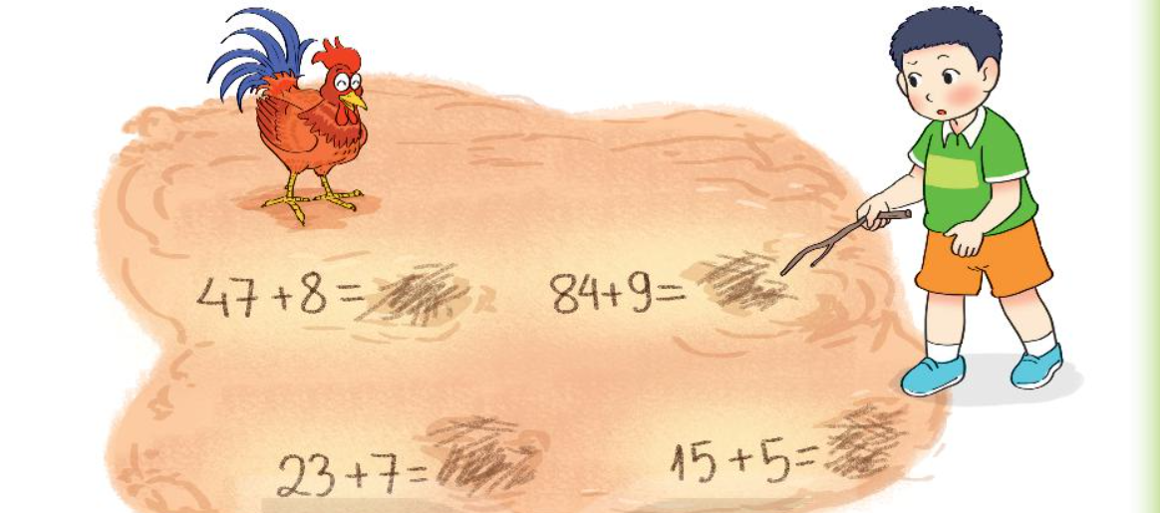
= 55
= 93
= 30
= 20

Slide 22
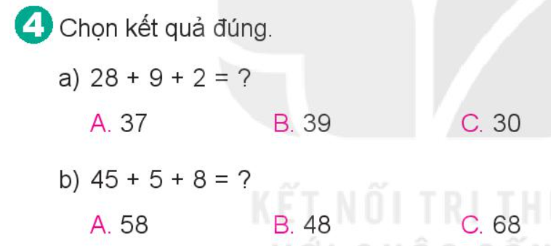

Slide 23
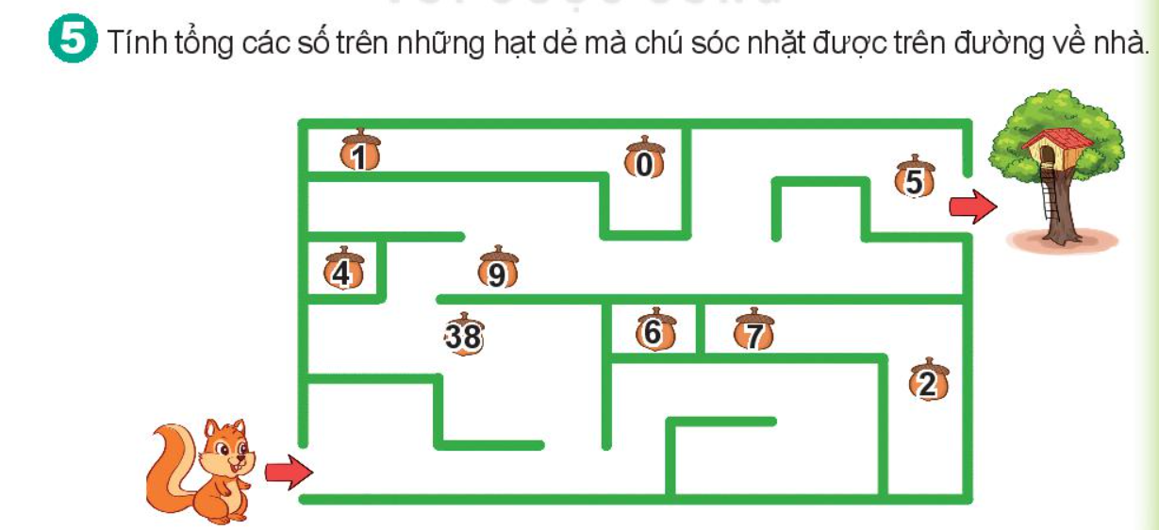
38 + 9 + 5 = 52

Slide 24

Chúc các thầy cô mạnh khoẻ
Chúc các con chăm ngoan

